Slide 1
«Интеграционная информационно-образовательная среда образовательной организации как фактор развития творческой и интеллектуальной деятельности одарённых учащихся в условиях перехода к ФГОС среднего общего образования»
Муниципальное автономное общеобразовательное учреждение гимназия № 5
муниципального образования город Новороссийск
Отчет о реализации проекта краевой инновационной площадки МАОУ гимназии № 5
г. Новороссийска за 2019 год

Slide 2
Цель проекта
Цель проекта - разработка, описание и апробация концептуальной модели построения интеграционной информационно-образовательной среды для работы с учащимися с использованием различных электронных платформ для развития творческих и интеллектуальных способностей одарённых учащихся в условиях перехода к ФГОС среднего общего образования.
Цель создания модели интеграционной информационно-образовательной среды – повышение качества образования учащихся, развития творческой и интеллектуальной деятельности учащихся.

Slide 3
Задачи отчетного периода
1.Создание нормативно - правовой основы, регламентирующей деятельность участников проекта (локальные акты КИП).
2. Проведение диагностики уровня инновационной компетентности педагогов и серии обучающих семинаров по диагностике интеллектуальной и творческой одарённости учащихся.
3. Организационная и нормативно-методическая проработка школьной системы психолого-педагогического мониторинга детской одаренности с использованием ресурсов и возможностей информационно-образовательной среды школы.
4. Проведение анализа текущего состояния ИИОС гимназии и исследование ЦОР, имею­щихся информационных платформ и составление перечня необходимых ресурсов для ИИОС.
5. Обеспечение повышения квалификации педагогов в области ИКТ.
6. Создание банка образовательных программ и методических разработок.
7. Организация сетевого взаимодействия и сотрудничества с социальными партнерами в рамках инновационной деятельности.

Slide 4
Инновационные продукты
Сайт КИП http://iiosmaougimn5.mya5.ru
Положение об инновационной деятельности
Положение об ИИОС гимназии
Положение о выявлении, сопровождении и поддержке одарённых обучающихся
Положение о тьюторском сопровождении одарённых обучающихся среднего общего образования
Положение о реализации основных и дополнительных общеобразова-тельных программ в сетевой форме в целях развития одаренности обучающихся
Индивидуальная диагностическая карта обучающегося
Методические разработки уроков ФГОС СОО
Система психолого-педагогического мониторинга
Рабочие программы, компонент ОО

Slide 5
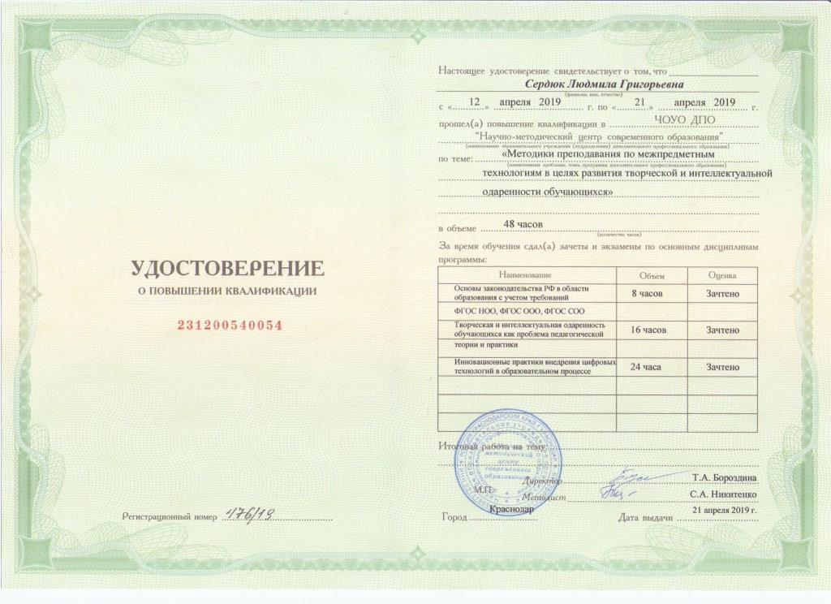
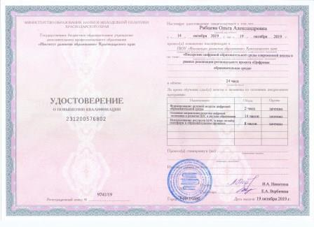
Повышение квалификации
Проведена диагностика уровня инновационной компетентности педагогов и серии обучающих семинаров по диагностике интеллектуальной и творческой одарённости учащихся. 20 педагогов 12 - 21 апреля 2019 г. прошли курсы повышения квалификации и получили сертификаты по теме «Методики преподавания по межпредметным технологиям в целях развития творческой и интеллектуальной одарённости обучающихся» в объёме 48 часов. 3 педагога обучены по теме «Внедрение цифровой образовательной среды современной школы в рамках реализации регионального проекта «Цифровая образовательная среда» (14-19 октября 2019 г.)

Slide 6
Модель ИИОС гимназии

Slide 7
Нормативно-правовая база инновационной деятельности:
-приказы МАОУ гимназии № 5 г. Новороссийска от 08.02.2019 г. № 57 «О реализации проекта Краевой инновационной площадки»; от 04.09.2019 г. № 277 «О реализации проекта Краевой инновационной площадки в 2019-2020 учебном году»;
-Положение об инновационной деятельности МАОУ гимназии № 5;
-Положение об интеграционной информационно-образовательной среде гимназии;
-Положение о выявлении, сопровождении и поддержке одарённых обучающихся в МАОУ гимназии № 5 муниципального образования город Новороссийск;
-Положение о тьюторском сопровождении одарённых обучающихся среднего общего образования;
-Положение о реализации основных и дополнительных общеобразовательных программ в сетевой форме в целях развития одаренности обучающихся;
-Примерный договор о сетевой форме реализации основных и дополнительных общеобразовательных программ в целях развития одаренности обучающихся

Slide 8
Инновационные продукты
система психолого-педагогического мониторинга детской одаренности
индивидуальная диагностическая карта

Slide 9
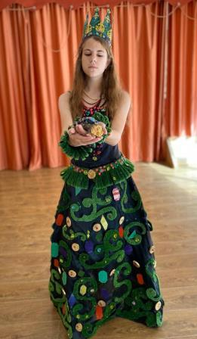
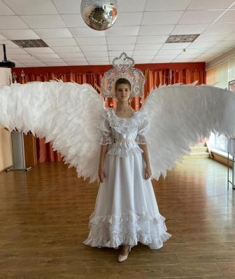
В гимназии созданы техно-лаборатории в кабинетах химии, физики, биологии, информатики, мастерских, лаборатория экологического костюма «Эко-стиль», лаборатория инженерного дизайна.
курсы из вариативного компонента общеобразовательного учреждения
дифференцированное и многопрофильное обучение
«Основы финансовой грамотности», «История российской культуры», «Стилистика русского языка», «Техника перевода», «Страноведение», «Информационные системы и модели», «Практикум по математике», «Черчение и графика», «Решение задач по химии», «Решение задач по генетике»
-10 а, 11 а – гимназические с группами гуманитарного профиля филологической и социально-гуманитарной направленности;
-10 б, 11 б – гимназические с группами естественно – научного профиля естественно-математической направленности и технологического профиля инженерно-математической направленности.
Методические разработки уроков ФГОС СОО

Slide 10
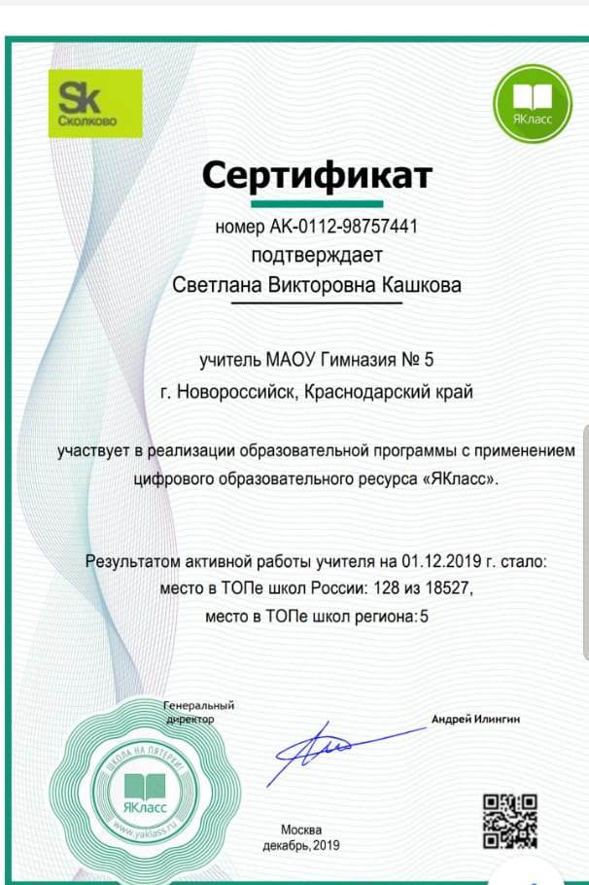
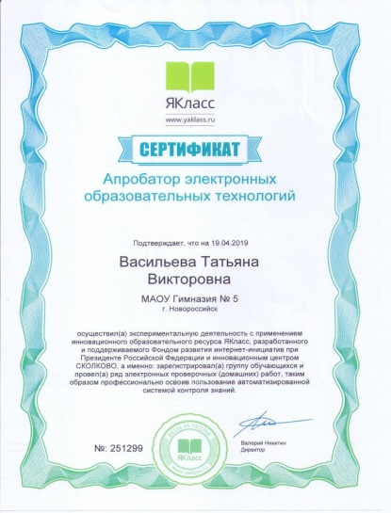
«ЯКласс»
МАОУ гимназия № 5 г. Новороссийска провела экспериментальную деятельность по освоению инновационного образовательного ресурса «ЯКласс», участника образовательного проекта «Цифровая школа», разработанного и поддерживаемого Фондом развития интернет-инициатив при Президенте Российской Федерации и Инновационным центром «Сколково» (свидетельство от 22.02.2019 г.). Учителя имеют сертификаты идентифицированных учителей «ЯКласс» и сертификаты апробатора электронных образовательных технологий.

Slide 11
Организация сетевого взаимодействия
Дистанционное привлечение структур, ориентированных на развитие детской одаренности, для работы в гимназии:
- заключен договор о сетевом взаимодействии и сотрудничестве с Академией интеллекта Амакидс (линия Меморика (4 месяца) и Либерика (6 месяцев)).
Составлено и заключено 11 договоров о сотрудничестве и организации взаимодействия с социальными партнерами:
Отделение Федеральной сети секции Робототехники «Лига роботов» г. Новороссийск
ЧОУ ДО «Центр Бернулли» г. Краснодар
ГБПОУ КК «Новороссийский социально-педагогический колледж»
ГБПОУ КК «Новороссийский медицинский колледж»
ГАПОУ КК «Новороссийский колледж строительства и экономики»
ГБПОУ КК «Новороссийский колледж радиоэлектронного приборостроения»
МБУ ДО «Центр детского творчества»
МБОУ лицей «Технико-экономический»,МАОУ СОШ № 34, МБОУ гимназия № 20, МБОУ гимназия № 8, МАОУ СОШ № 22

Slide 12
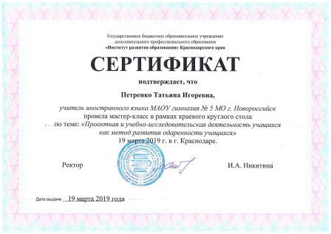
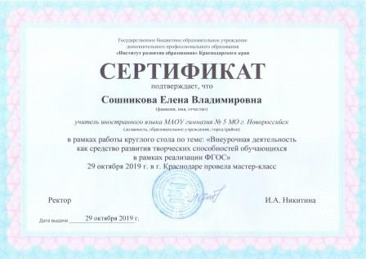
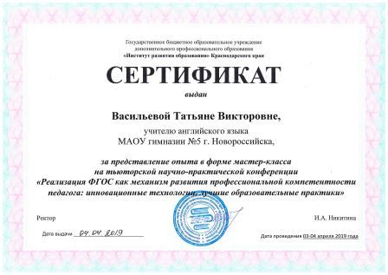
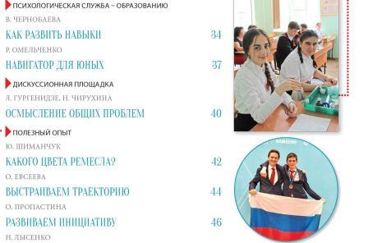
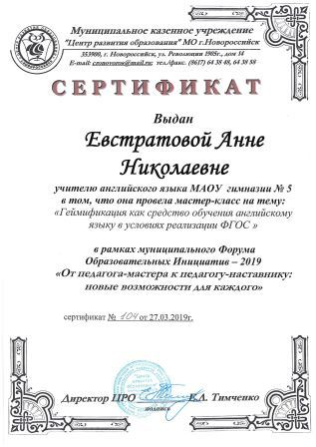
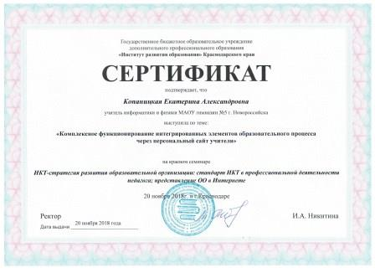
Апробация и диссеминация результатов деятельности КИП

Slide 13
Результаты и эффекты
Непосредственные результаты инновационной деятельности
Среднесрочные результаты ИД
Долгосрочные результаты ИД

Slide 14
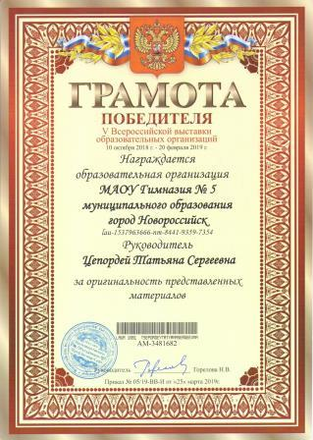
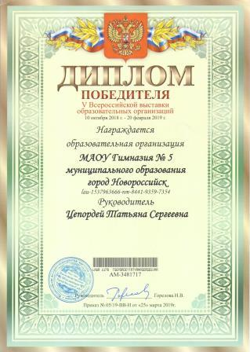
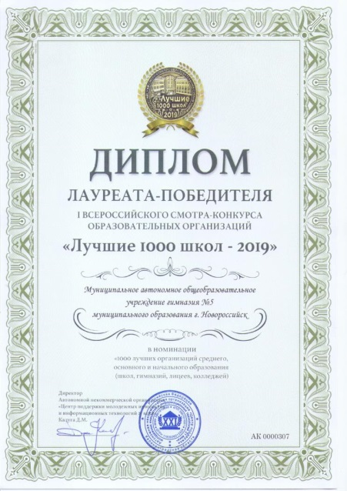
Результативность
- МАОУ гимназия № 5 – Лауреат-победитель Всероссийского смотра-конкурса образовательных организаций «Достижения образования» на основе многокомпонентного анализа;
- МАОУ гимназия № 5 – Лауреат-победитель V Всероссийской выставки образовательных организаций;
- МАОУ гимназия № 5 – Лауреат-победитель Всероссийского конкурса «Лучшие 1000 школ РФ – 2019»;

Slide 15
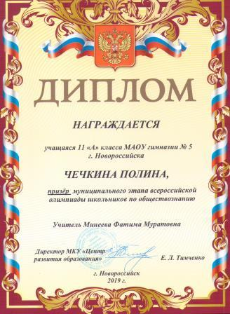
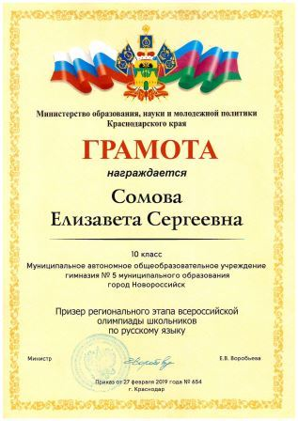
Результаты учащихся 10-11 классов в олимпиадах
6 победителей, 44 призёра
в муниципальном этапе всероссийской олимпиады школьников в 2019 году среди учащихся 10-11 классов: литература – 4 призёра, русский язык – 1 победитель, 1 призёр, английский язык – 7 призёров, обществознание – 2 призёра, история – 2 призёра, право – 4 призёра, экономика – 1 призёр, мировая художественная культура – 2 призёра, биология – 6 призёров, экология – 3 призёра, химия – 2 призёра, география – 1 победитель, ОБЖ – 3 призёра, физическая культура – 1 призёр, физика – 2 победителя, астрономия – 2 призёра, математика – 1 призёр, политехническая олимпиада – 1 победитель, 2 призёра. Сомова Елизавета – призёр регионального этапа всероссийской олимпиады школьников по русскому языку, Воробьёва Анастасия – призёр по географии и ОБЖ.

Slide 16
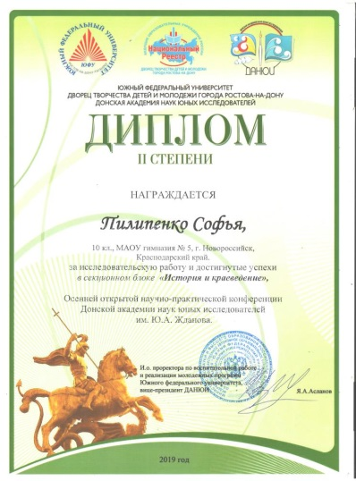
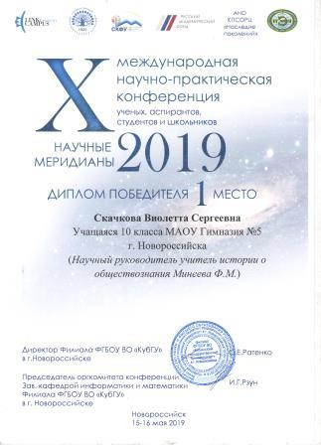
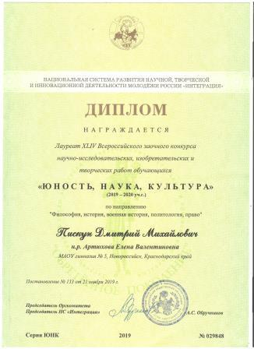
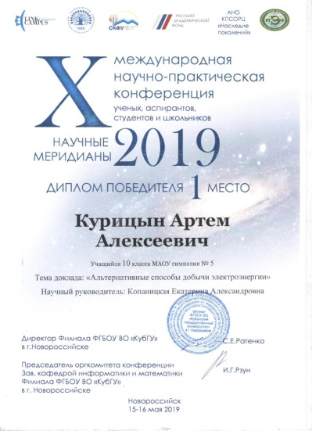
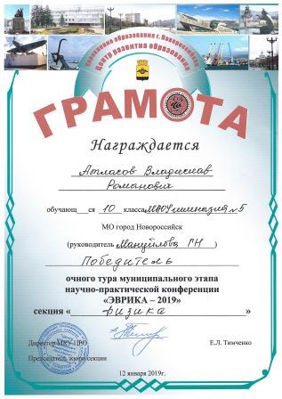
Результаты учащихся 10-11 классов в конкурсах и конференциях

Slide 17
Общественно-педагогический форум «Личность – Семья – Школа. Выбор будущего!»

Slide 18
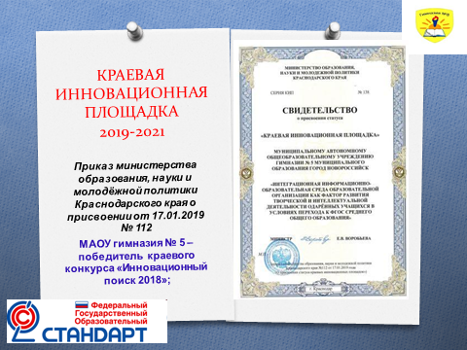
Интеграционная ИОС гимназии
Мы на пути к партнёрству! МЫ ВМЕСТЕ!
МАОУ гимназия № 5
353905, г. Новороссийск,
ул. Цедрика, 7.
Тел./факс (8617) 64-55-92,
E-mail: gimnazia5@mail.ru, http://gimn5.ru
Сайт КИП
http://iiosmaougimn5.mya5.ru/

